Slide 1

PROJET 4 : ANTICIPEZ LES BESOINS EN CONSOMMATION ÉLECTRIQUE DE BÂTIMENTS

Slide 2
plan
Contexte du projet
Analyse exploratoire et ingénierie des variables
Modèles de prédiction linéaires, ensemblistes et à noyau
Synthèse et conclusion
1
2
3
4

Slide 3
Contexte

Slide 4

Contexte
Ressources : Relevés d’utilisation d’energie et d’emission par les bâtiments de la ville de
Seattle : se basant sur des relevés minutieux des années 2015 et en 2016.
Objectifs :
prédiction de la consommation d'Energie et des émissions en CO2
Evaluation de l’intérêt de l’ENERGY STAR Score (information fastidieuse à calculer) pour la prédiction
Méthode : entrainement d’un modèle d’apprentissage supervisé (prédictif)
Etapes du travail
1) Analyse exploratoire :
choix des ressources , Analyse uni et bi variée
2) Ingénierie des variables :
Transformation et création des variables,
3) Modèles de prédiction
Modèles Ridge, Lasso, Modèles bagging et boosting et Modèles à noyau SVM
4) Evaluation des modèles de prédiction,
Validation croisée et optimisation des hyperparamètres

Slide 5
Analyse exploratoire et ingénierie des variables

Slide 6
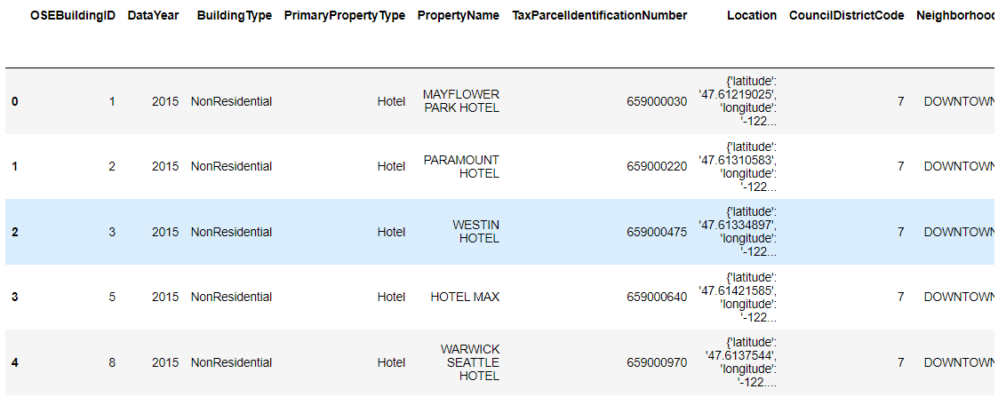
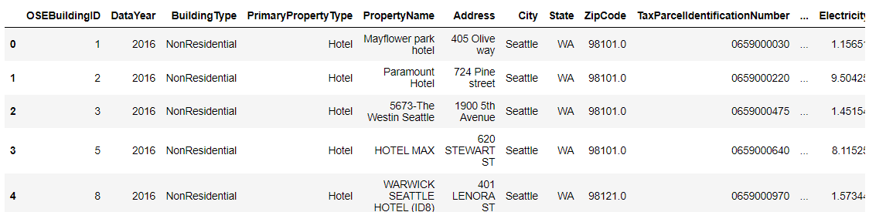
Analyse exploratoire
Deux fichiers des relevés des années 2015 et 2016 :
Dimensions, contenus et taux de remplissage équivalents
Compléter les deux fichier l’un à travers l’autre
Ne pas fusionner afin d’éviter les redondances
Traitement d’information relative à la localisation (homogénéiser les deux fichiers)
Sélection des bâtiments non résidentiels : ['NonResidential', ‘Nonresidential COS', 'Campus' 'Nonresidential WA’]
Choix du fichier de l’année 2015 complété par 2016 sur les données relative à l’occupation principale, secondaire et tertiaire des bâtiments

Slide 7
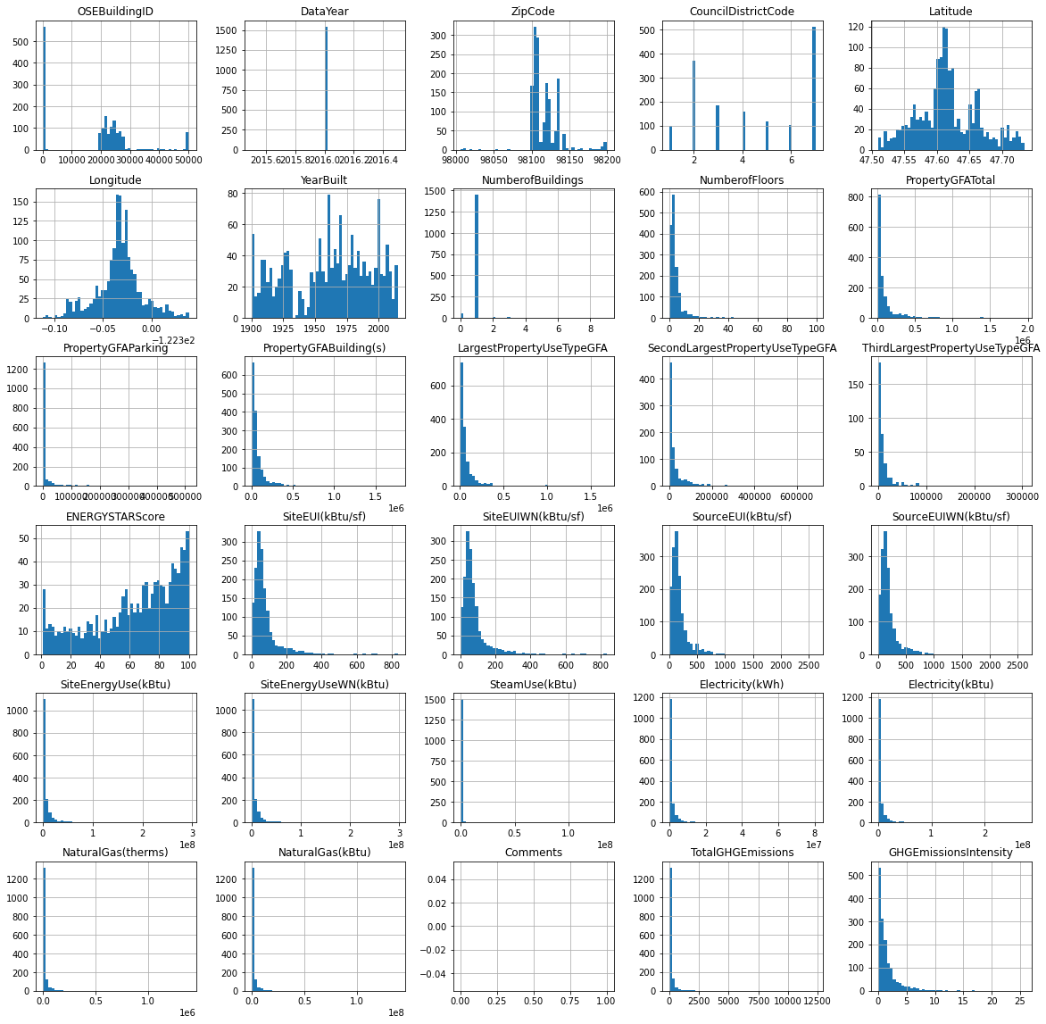
Histogrammes des variables quantitatives
Interprétations des histogrammes :
Majorité des variables compressées à gauches
Non intérêt de présenter des variables comme l’Id, l’année d’extraction des données.
Variables probablement gaussiennes (latitude, longitude) à vérifier par test statistiques
Variables non renseignées totalement (comments)
→ Elimination d’un ensemble de variables non pertinents
→ Besoin de transformation log sur les variables non gaussiennes
→ Variable de type int mais considérée comme qualitative : code postal (ZipCode) visuellement numérique mais elle n’est pas descriptive d’une donnée ou d’un phénomène donc c’est une variable qualitative

Slide 8
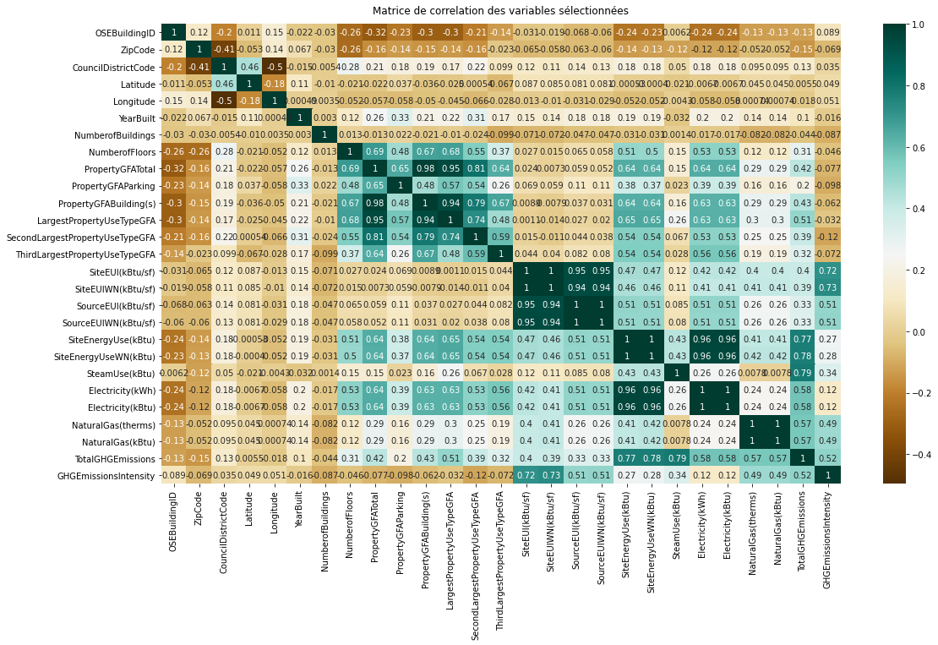
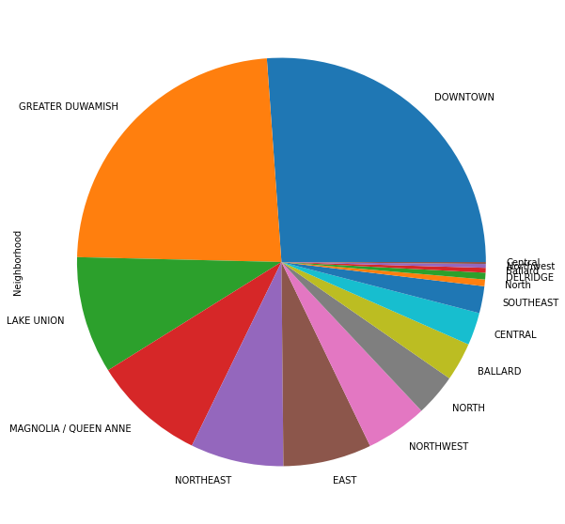
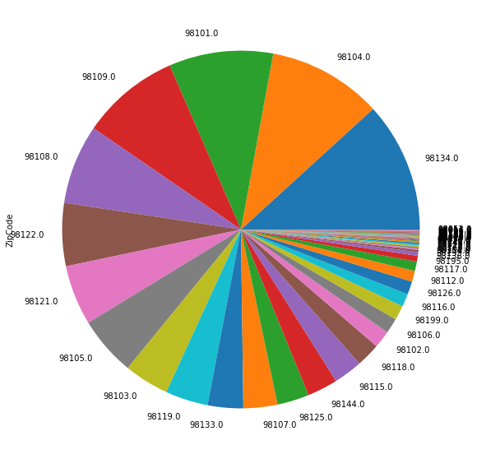
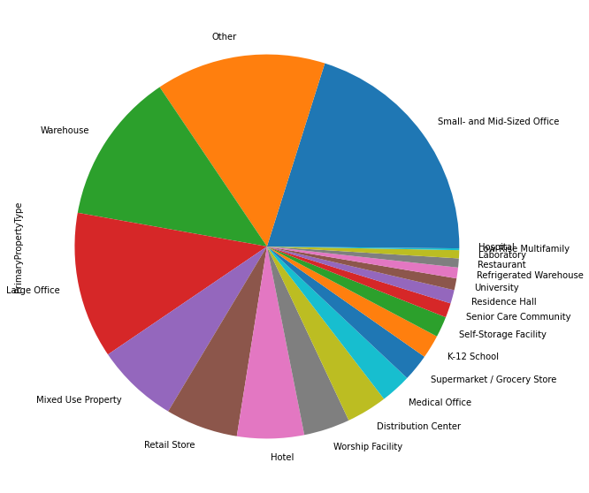
Distribution des variables qualitatives Matrice de corrélation
Distribution des bâtiments sur les cartiers (Neighborhood) : 5 cartiers détiennent environ 75% des bâtiments objets d’étude
Répartition des Zip code : 11 zip code parmi 49 caractérisent 75% de la totalité des bâtiments
Interprétation des Corrélation des variables
Les variables corrélées :
(PropertyGFATotal, PropertyGFAparking) (PropertyGFATotal, PropertyGFAbuildings) (PropertyGFATotal , NumberOfFloors) (LargestPropertyUseTypeGFA, PropertyGFATotal) a) (SiteEUI, SiteEUIWN, SourceEUI, SourceEUIWN) b) (SiteEnergyUse, SiteEnergyUseWN, Electricity (les deux variables) , NaturalGas (les deux variables) ) sont toutes corrélées
Distribution par type de propriété : principalement office (small, medium, large), ensuite warehouse, mixed use, hotel, retail, etc.

Slide 9
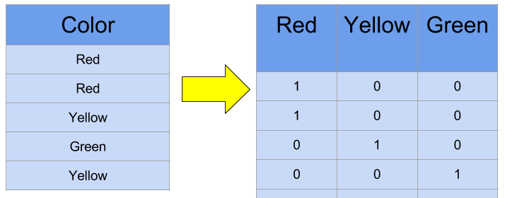
Ingénierie de variable
Application de l’encodage OneHotEncoding sur les variables catégorielles à un nombre de valeur unique limité ou après traitement via unification (dictionnaire) ou filtrage (fixation d’un seuil)
Principe du OneHotEncoding :
Simplification de présentation
Possibilité d’explosion du nombre de variables
Exemple : ZipCodes élimination des zip codes présents à une fréquence faible (seuil choisi à 10) → passage de 47 à 23 codes et pertes d’une centaine de bâtiments
Création de variables :
Age du bâtiment à partir de ‘YearBuilt’
Calcul du pourcentage de l’utilisation d’énergie de source Electricité ,Gaz naturel ,Vapeur et autre
Pondération des occupation des surfaces (largest, second, third property use)
Transformation log sur les variables target (TotalGHGEmissions’, 'SiteEnergyUse(kBtu))
Notes:
Ici on suppose qu’il n’y aura pas de travaux et que la distribtion des pourcentages d’utilisation par type de source d’énergie restera la même pour les prédictions.

Slide 10
Synthèse des étaapes
Eviter la fuite de données par élimination des variables cibles TotalGHGEmission, SiteEnergyUse et les variables qui en découlent comme : SiteEU..., SourceEU.. SiteEnergy.... SteamUse, Electricity, NaturalGas…
Dataframe final obtenu par :
Ajout des variables par ingénierie de variables (âge de bâtiment, pourcentage d’utilisation d’energie, pourcentage d’occupation par utilisation)
Elimination de variables redondantes, pas utiles (id, année), des variables cibles et variables à l’origine de fuite de données
Transformation log sur les variables quantitatives non gaussiennes, Encodage des variables qualitatives avec OneHotEncoding

Slide 11
Modèles de prédiction

Slide 12
Classification des modèles de prédiction
Modèles de prédiction
Linéaires
Lasso
Ridge
Bagging
A noyaux
Gradient Boosting
SVM Regressor
XGBoost
Boosting
Forets aléatoire

Slide 13






Modèles linéaires
But : expliquer une variable Y en fonction d’une variable X, c’est dire trouver une fonction f tel que y_{i} = f(x_{i})
C’est-à-dire avec Y variable expliquée et X variables explicatives. ε terme d’erreur et le vecteurs de paramètres estimés, les valeurs prédites sont données par
Hypothèse : Non colinéarité des variables explicatives car va tendre vers l’infini si les xi sont corrélées
Régression Ridge : un terme de régularisation est introduit dans la minimisation qui est le carré de la norme du vecteur
de poids β :
Régression Lasso : il suffit de remplacer le terme de régularisation de la régression Ridge, autrement dit la norme ℓ2 de β, par la norme ℓ1 de ce vecteur, c'est-à-dire :
Ici, α est le paramètre de régularisation , c'est ce que nous allons optimiser. Le modèle pénalise les grands coefficients et essaie de répartir uniformément les poids.

Slide 14
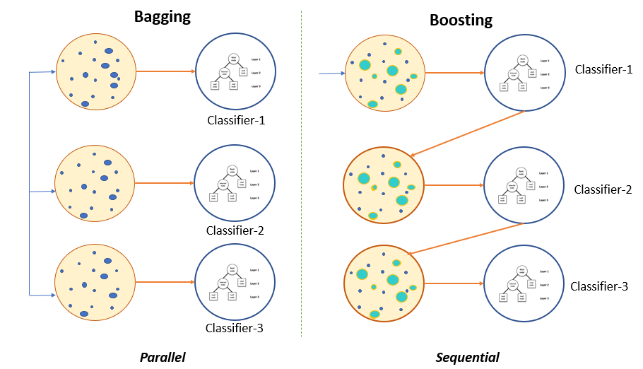
Modèles ensemblistes
Modèles ensemblistes : Bagging et Boosting
Apprentissage ensembliste : combinaison de multiples algorithmes pour accroître les performances du modèle (précision)
Les arbres de décision sont une série d'étapes séquentielles conçues pour répondre à une question et fournir des probabilités, des coûts ou d'autres conséquences de la prise d'une décision particulière. Il s’agit d’un “weak learner”
Bagging adapté aux algorithmes à fortes variance (réseaux neuronaux, arbres de décision pour la classification ou la régression), mais peut dégrader les qualités pour des algos plus stables (k plus proches voisins avec k grand, régression linéaire).
Bagging : Combinaison d’algorithmes en parallèle. Sous-échantilloner le training set et faire générer à l’algorithme voulu un modèle pour chaque sous-échantillon → ensemble de résultats de modèles donc moyenner les résultats dans le cas d’une régression
Boosting :Combinaison d’algorithmes par itérations successives. Les différents algorithmes sont pondérés de manière à ce qu’à chaque prédiction, les algorithmes ayant prédit correctement auront un poids plus fort que ceux dont la prédiction est incorrecte.
Forets aléatoires : Principe | Gradient Boosting : Principe | XGBoost ou eXtreme Gradient Boosting : Principe
Les Forets aléatoires combinent plusieurs arbres de décision. Chacun est entraîné sur un sous-ensemble du dataset de départ et donne un résultat. Les résultats de tous les arbres de décision sont alors combinés pour donner une réponse finale (moyenne des résultats). | un ensemble de “weak learners”, créés les uns après les autres, chaque “weak learner” est entraîné pour corriger les erreurs des précédents. Le premier “weak learner” (w1) s’agit de la moyenne des observations. Par la suite, nous calculons l’écart entre cette moyenne et la réalité (premier résidu). Le Gradient Boosting essaye de prédire à chaque étape les résidus. Ainsi, le second “weak learner” est entraîné pour prédire le premier résidu. Les prédictions du second weak learner sont ensuite multipliées par un facteur inférieur à 1. | XGBoost est un Gradient Boosting informatiquement optimisé pour rendre les calculs rapide. Plus précisément, XGBoost traite les données en plusieurs blocs compressés permettant de les trier beaucoup plus rapidement ainsi que de les traiter en parallèle. En plus XGBoost propose un panel d’hyperparamètres très important (contrôle total sur l’implémentation), possibilité de rajouter différentes régularisations dans la fonction de perte, limitant le phénomène d’overfitting
XGBoost

Slide 15
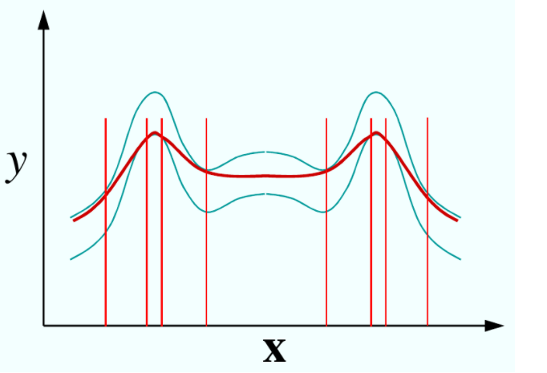
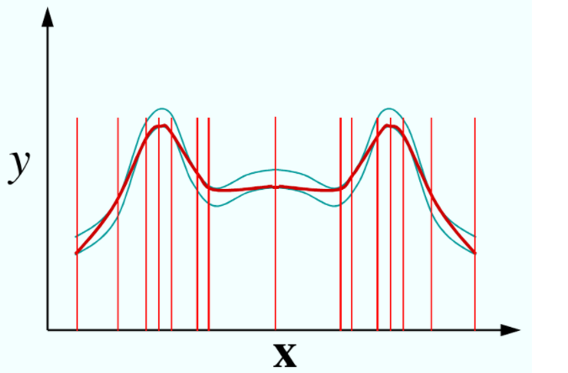
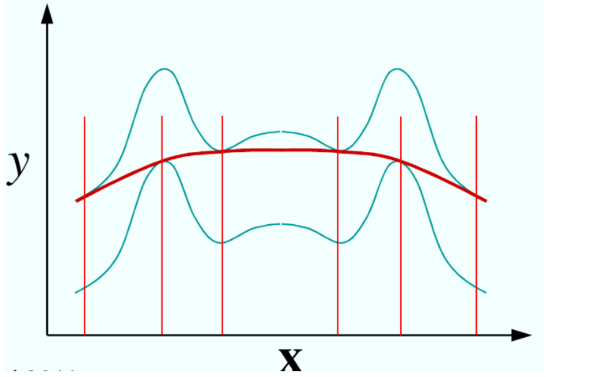
SVM
Modèle à noyau
Basé sur le principe de la maximisation de la marge, plusieurs formulations : versions linéaires, versions à noyaux. On cherche une fonction f:X→R aussi « plate » que possible tel que |f(xi)−yi|<ϵ pour tous les i. Une constante C>0 est définie pour permettre de choisir le point d’équilibre entre l’aplatissement de la solution et l’acceptation d’erreurs au-delà de ϵ Le choix du paramètre ϵ est d’une grande importance pour éviter les phénomènes de sur- et sous-apprentissage.
Avantages des SVM :
Très efficaces en dimension élevée.
Demandent moins de mémoire.
Désavantages :
Performances sont moins bonnes (si le nombre d’attributs est beaucoup plus grand que le nombre d’échantillons).
Ne fournissent pas d’estimations de probabilités.

Slide 16
Choix de variable et stratégie de validation
Choix de variables
Problème: mauvais résultats en appliquant sur toutes les variables → Rechercher la meilleure combinaison de variables pour :
Détecter les variables bruits (diminuant la ajustement) et les variables engendrant une fuite de données
Evaluation des modèles et optimisation des hyperparamètres par validation croisée
Définition de cross validation splitter différents (kfold, repeated kfold stratified k foldetc.)
Définition de stratégies de validation croisée : GridSearcCV pour un parcours de toutes les combinaisons possibles des hyperparamètres et RandomizedSearchCV parcours d’un sous ensemble choisi de façon random
Hyperparamètres par modèle
Modèle Boosting
Paramètres généraux
Paramètres du booster
Paramètres de tâche d'apprentissage
Modèle Bagging
Paramètres généraux
Paramètres du bagging
Paramètres de tâche d'apprentissage
Modèle à noyau
Paramètres du noyau
Paramètres de tâche d'apprentissage
Gradient Boosting | XGBoost | Random Forest | SVR

Slide 17
Résultats de prédiction

Slide 18
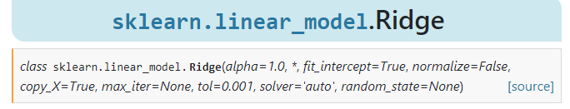
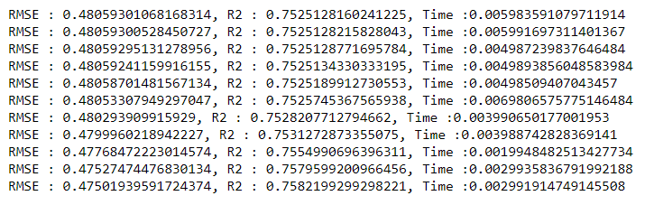
Régression Ridge
Ridge avec les paramètres par défaut : | Définition de liste de valeurs de α Parcours d’une boucle visitant les valeurs e ce paramètre et nous avons choisi le α où le score des données de validation était le plus élevé
Résultats | Validation croisée pour Ridge : parcours des valeurs de alpha Résultats : alpha =1

Slide 19
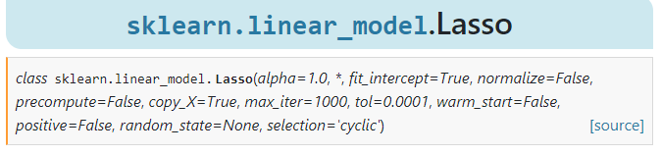
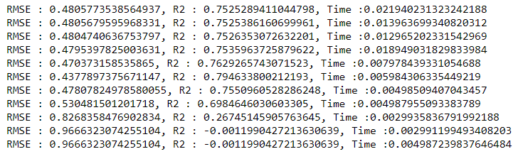
Régression Lasso
Lasso avec les paramètres par défaut : | Pour chaque α, GridSearchCV a adapté un modèle, et nous avons choisi le α où le score des données de validation était le plus élevé.
Résultats | Validation croisée pour Lasso : parcours des valeurs de alpha Résultats : alpha =0,05

Slide 20
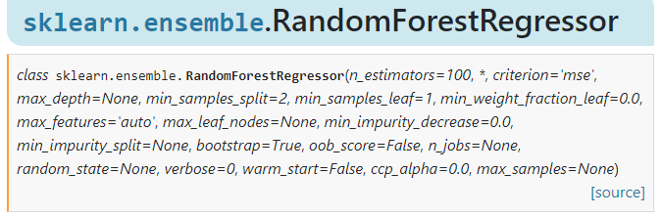
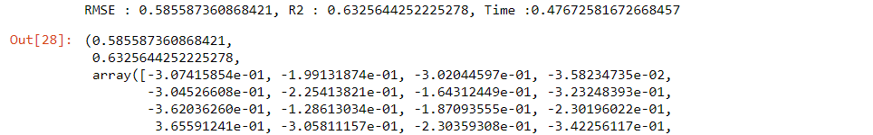
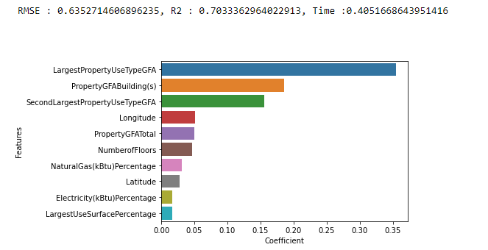
Forets Aléatoire
Forets aléatoires avec les paramètres par défaut | n_estimators = nombre d'arbres dans la forêt max_features = nombre maximum d'entités prises en compte pour diviser un nœud max_depth = nombre maximum de niveaux dans chaque arbre de décision min_samples_split = nombre minimum de points de données placés dans un nœud avant que le nœud ne soit divisé min_samples_leaf = nombre minimum de points de données autorisés dans un nœud feuille bootstrap = méthode d'échantillonnage des points de données (avec ou sans remise)
Résultats | Validation croisée avec les valeurs d’hyperparamètres suivants : Meilleur résultats de R2 obtenue pour la combinaison suivante :
max_depth=[80, 90, 100, 110]
max_features = [2, 3]
min_samples_leaf = [3, 4, 5]
min_samples_split = [8, 10, 12]
n_estimators = [100, 150, 200]

Slide 21
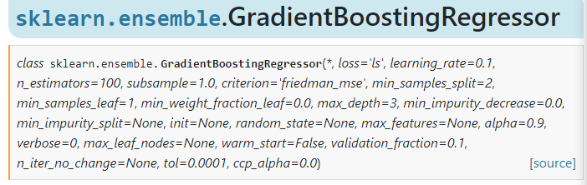
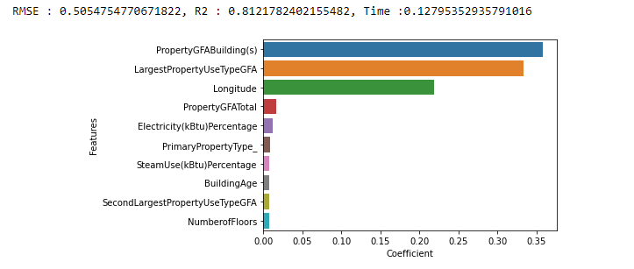
Gradient boosting
Ridge avec les paramètres par défaut : | N_estimator : nombre d’arbres dans la foret Max_depth : profondeur de l'arbre construit, plus l'arbre est profond, plus il est divisé et il capture plus d'informations min_samples_split : représente le nombre minimum d'échantillons requis pour diviser un nœud interne min_samples_leaf est le nombre minimum d'échantillons requis pour être sur un nœud feuille. max_features représente le nombre de features à prendre en compte lors de la recherche de la meilleure répartition
Résultats | Validation croisée avec les valeurs d’hyperparamètres suivants : Meilleur résultats de R2 obtenue pour la combinaison suivante :
learning_rate= [0.01,0.02,0.03,0.04]
n_estimators= [100, 150, 200]
max_depth= [3, 5, 7, 10]
min_samples_leaf= [5, 10, 20]

Slide 22
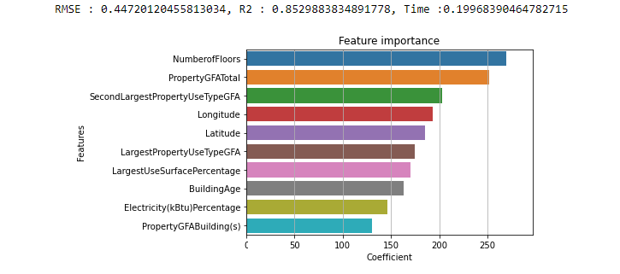
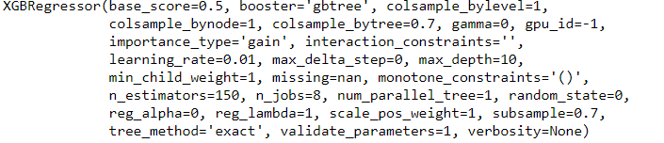
Xgboost
XGBoost avec les paramètres par défaut : (booster [default=gbtree], silent [default=0], nthread [default to maximum number of threads available if not set], eta [default=0.3], min_child_weight [default=1], max_depth [default=6], max_leaf_nodes, gamma [default=0], max_delta_step [default=0], subsample [default=1], colsample_bytree [default=1], lambda [default=1], alpha [default=0], scale_pos_weight [default=1], objective [default=reg:linear], eval_metric [ default according to objective ], seed [default=0]) | Beaucoup d’hyperparamètres à gérer, nous nous intéressons à un sous ensemble : Booster : type de modèle dans chaque itération, gbtree : basé sur les arrbres ou gblinear : modèle linéaire Objective : définit la fonction de perte à minimiser. Les valeurs les plus utilisées sont : binaire:logistique – multi:softmax – multi:softprob colsample_bytree : Dénote la fraction de colonnes à échantillonner au hasard pour chaque arbre. learning_rate : max_depth : profendeur maximale de l’arbre Subsample : Dénote la fraction d'observations à échantillonner au hasard pour chaque arbre.
Résultats | Validation croisée avec les valeurs d’hyperparamètres suivants : Meilleur résultats de R2 obtenue pour la combinaison suivante :
objective= ['reg:squarederror']
colsample_bytree= [0.5, 0.7]
learning_rate= [0.01, 0.1]
max_depth= [3, 5, 7, 10]
n_estimators= [100, 150, 200]
subsample= [0.5, 0.7]

Slide 23
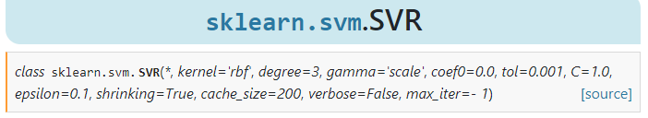
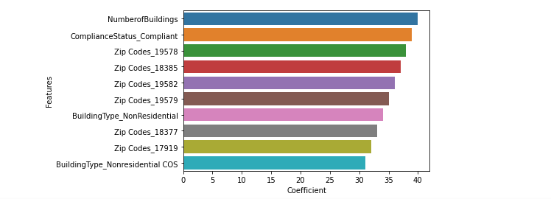
SVR
SVR avec les paramètres par défaut : | kernel{‘linear’, ‘poly’, ‘rbf’, ‘sigmoid’, ‘precomputed’}, default=’rbf’ : type de noyau degreeint, default=3 degré du noyau polynomial, vide sinon gamma{‘scale’, ‘auto’} or float, default=’scale’ : Coefficient du kernel pour des kernels autre que linéaire coef0float, default=0.0 terme indépendant dans la fonction kernel tolfloat, default=1e-3 tolérance pour le critère d’arret Cfloat, default=1.0 paramètre de régularisation epsilonfloat, default=0.1 : spécifie le tube epsilon à l'intérieur duquel la pénalité est associée dans la fonction de perte d'entraînement aux points prédits à une distance epsilon de la valeur actuelle.
Résultats | Validation croisée avec GridSearchCV et avec Randomized SearchCV avec les valeurs d’hyperparamètres suivants : Meilleur résultats de R2 obtenue pour la combinaison suivante : Kernel : linear, C=1,5, tol=0,1
kernel = ["linear", "rbf", "sigmoid", "poly"]
tolerance = [0.001, 0.01, 0.1, 1]
C = [1, 1.5, 2, 2.5, 3]
linear
Rbf
Sigmoid
poly

Slide 24
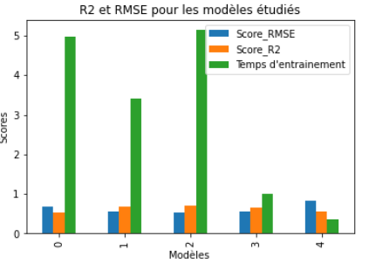
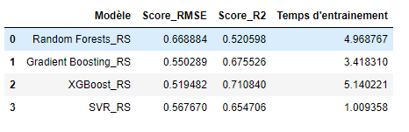
Choix de modèle : consommation
Choix du modèle
Interprétation On évalue suivant la valeur de R2 pouvant facilement être convertie en un pourcentage Le meilleur modèle est obtenu est Xgboost Un meilleur Modèle possède la meilleure valeur de R2 et une erreur RMSE (erreur) moins importante qu’avec les autres modèles ( c’est généralement le cas : l’amélioration de R2 est toujours accompagnée par une diminution de RMSE)

Slide 25
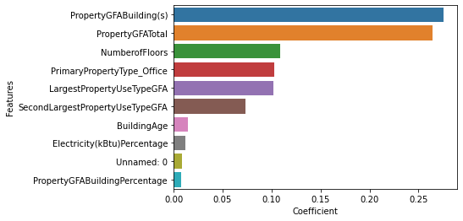
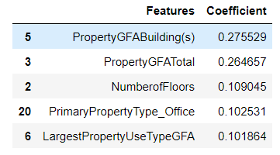
Meilleurs features
Interprétation Le degré d’importance des variables relatives à la surface totale, nombre d’étages sont les plus importants Les variables relatives à la plus large utilisation seconde et troisième plus large utilisation sont au second rang Elles sont suivi par l'âge du bâtiment et les pourcentages d’utilisation des différentes sources d’energies Ensuite les variables sont quasiment d’importances équivalentes

Slide 26
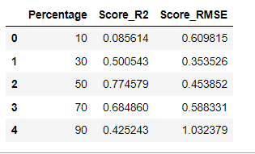
Comparaison des résultats Par rapport au nombre de features
Tests de XGBoost avec la combinaison optimale des hyperparamètres et avec différents % de meilleurs features 10% , 30% , 50% , 70% , 90 % des meilleurs features
Interprétations Le meilleur modèle est donné par 100% des variables car chacune apporte une amélioration même minimale en terme de l’ajustement R2 et diminue légèrement l’erreur quadratique Cependant, le temps de calcul est légèrement augmenté. On peut ne pas prendre en considération cet aspect dans notre cas, mais il est important lorsqu’on travaille sur des datasets larges et demandant des mises à jour des modèles assez fréquentes

Slide 27
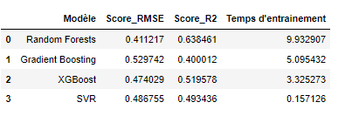
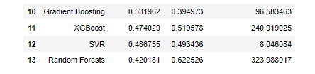
Comparaison des résultats
Utilisation de GridSearchCV pour la validation croisée | Utilisation de RandomizedSearchCV pour la validation croisée
Interprétations Gradient Boosting : Gain de 1% en R2 entre GridSearchCV et RandomizedSearchCV. Perte en terme de temps d’apprentissage (multiplié par 20) XGBoost : même résultats avec explosion du temps d’apprentissage Random Forest : amélioration en R2 par 1% mais explosion de temps d’apprentissage SVR : Même résultats et temps d’apprentissage multiplié par 50 | Validation croisée Interprétation
La valeur de R2 est améliorée de 12 % après ajout de la variable ENERGYSTARScore
Le temps de calcul est aussi augmenté légèrement d’environ 2 s
La valeur de l’amélioration en R2 est interessante vu que les valeurs prédites sont de plus en plus proches des vraies valeurs

Slide 28
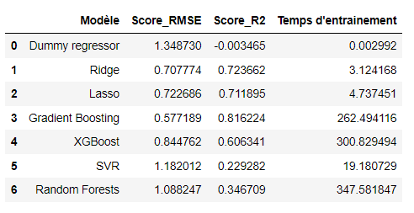
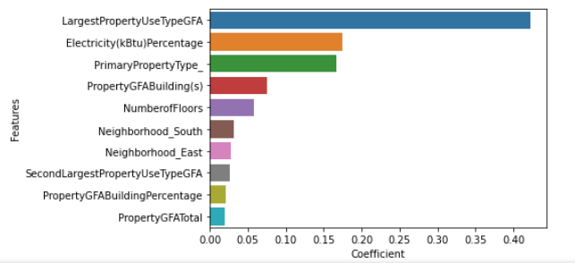
Tableau des résultats Le meilleur résultat R2 est donné par le modèle Gradient Boosting | Feature importance
Résultat de variation de pourcentage des features | Résultat avec ENERGYSTARScore La valeur de R2 avec ajout de l’ENERGYSTARScore apporte une amélioration de 7%. L’ajout de cette variable n’implique pas une augmentation importante en temps de calcul.
Pourcentage | R2
10% | 0,69
30% | 0,72
50% | 0,79
70% | 0,80
90% | 0,81
La valeur de R2 avec 100% des paramètres est très proche de celle obtenu avec 50% des paramètres (2% de différence). Ceci implique une simplification du modèle et diminution de la complexité par rapport à une petite perte
Amélioration de R2 avec GridSearchCV par rapport au RandomizedSearchCV très faible avec augmentation en temps de calcul
La valeur de R2 est améliorée de 7 % après ajout de la variable ENERGYSTARScore

Slide 29
Conclusion

Slide 30
Conclusion et perspectives
Notions apprises:
Le concept d’ingénierie de variables
Les modèles de prédictions linéaires et ensemblistes
Ajustement des hyperparamètres
Comparaison et interprétation des modèles
Problèmes rencontrés :
Choix des features : ne pas tomber dans de mauvais modèles (trop de simplifications) ni dans des modèles trop bons dû à la fuite de données (utilisation de features corrélées avec les variables target)
Perspectives du travail : exploration d’autres modèles

